Slide 1
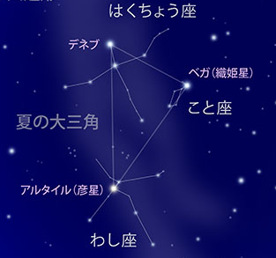
星の動きを観察しよう
〇 夏の大三角を見つけよう
夏の夜空を見ると、いくつか明るい星が見えますね。特に目立つ星はそれぞれちがう星座にぞくする星たちですが、空全体をよく見ると大きな三角形を形作るように3つの明るい星が見えてきませんか。
天頂、ちょうど真上付近に「こと座」の『ベガ』、南の空に「わし座」の『アルタイル』、そして北に「はくちょう座」の『デネブ』。この3つをつないだ大きな三角形が「夏の大三角」です。
北
左の図を見ながら、夏の大三角の星の場所を
見てみよう。
東
西
南
七夕といえば、おり姫と彦星の話が有名ですね。
夏の大三角の3つの星のうち、天の川をはさむようにある2つ、こと座のベガとわし座のアルタイルは、それぞれおり姫、彦星とも呼ばれ、七夕伝説の二人と結びつけられ広く知られています。
七夕伝説の
おり姫と彦星
(C) NAOJ

Slide 2
〇夏の大三角の動きを絵にかいて観察しよう
周りの建物や木などを目印にして、夏の大三角がどこにあったか絵をかいてみましょう。
月 日 夜 時ころ
同じ日のちがう時こく、またはちがう日の同じ時こくで、同じ観察場所から夏の大三角を見て、絵をかいてみましょう。
月 日 夜 時ころ
もっと観察したい場合はこのページをコピーしてつかいましょう。
(C) NAOJ

Slide 3
〇 かいた絵を見くらべてみよう
同じ観察場所からちがう日時で見た夏の大三角はどう変わったか、気づいたことを書いてみましょう。
〇 発てん：北の空と見くらべてみよう
夏の大三角は東から南の空に見えているでしょう。
では北の空にある北極星（ほっきょくせい）とその周りの星の動きを見てみましょう。
夏の大三角の動きと北極星の周りの星の動きにちがいはあるでしょうか。
？
？
夏の大三角
北の空
(C) NAOJ

